Slide 1


Diplomado:
Técnico en Administración
de Bases de Datos SQL
Unidad VII: Consultando y Filtrando Datos

Slide 2
Tabla de Contenido
  Utilizando el comando SELECT
  Utilizando WHERE
  Operador ALL
  Operador DISTINCT
  Utilizando Alias
  Operador TOP
  Ordenando datos. ORDER BY
  Trabajando con valores Nulos

Slide 3
Objetivos
Al finalizar esta lección usted deberá ser capaz de lo siguiente:
Listar y extraer datos con la consulta SELECT y todas sus capacidades.
Listar datos sin duplicados con DISTINCT.
Trabajar con valores NULOS.
Utilizar las sentencias TOP y ALL.
Notes:
Para extraer datos desde una Base de Datos, se necesita el uso del Lenguaje de Consulta Estructurado o SQL como además restringir el numero de columnas que son desplegadas.
Esta lesión cubre la manipulación de la sentencia de datos con la sentencia SELECT.

Slide 4
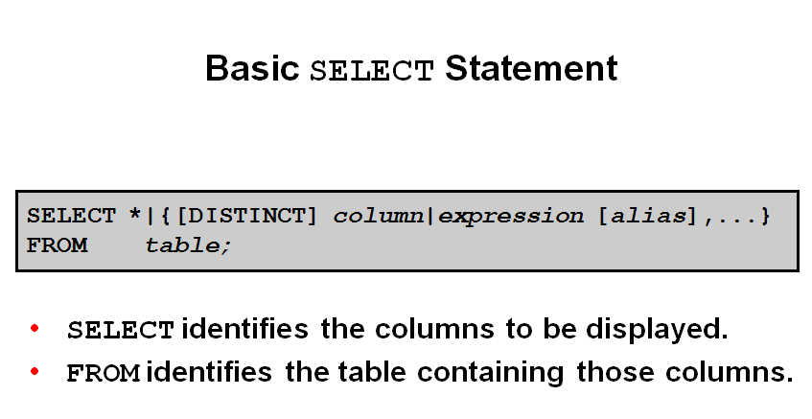
Notes:
Basic SELECT Statement
In its simplest form, a SELECT statement must include the following:
A SELECT clause, which specifies the columns to be displayed
A FROM clause, which identifies the table containing the columns that are listed in the SELECT clause
In the syntax:
SELECT is a list of one or more columns
* selects all columns
DISTINCT suppresses duplicates
column|expression selects the named column or the expression
alias gives selected columns different headings
FROM table specifies the table containing the columns
Note: Throughout this course, the words keyword, clause, and statement are used as follows:
A keyword refers to an individual SQL element.
For example, SELECT and FROM are keywords.
A clause is a part of a SQL statement.
For example, SELECT employee_id, last_name, ... is a clause.
A statement is a combination of two or more clauses.
For example, SELECT * FROM employees is a SQL statement.

Slide 5
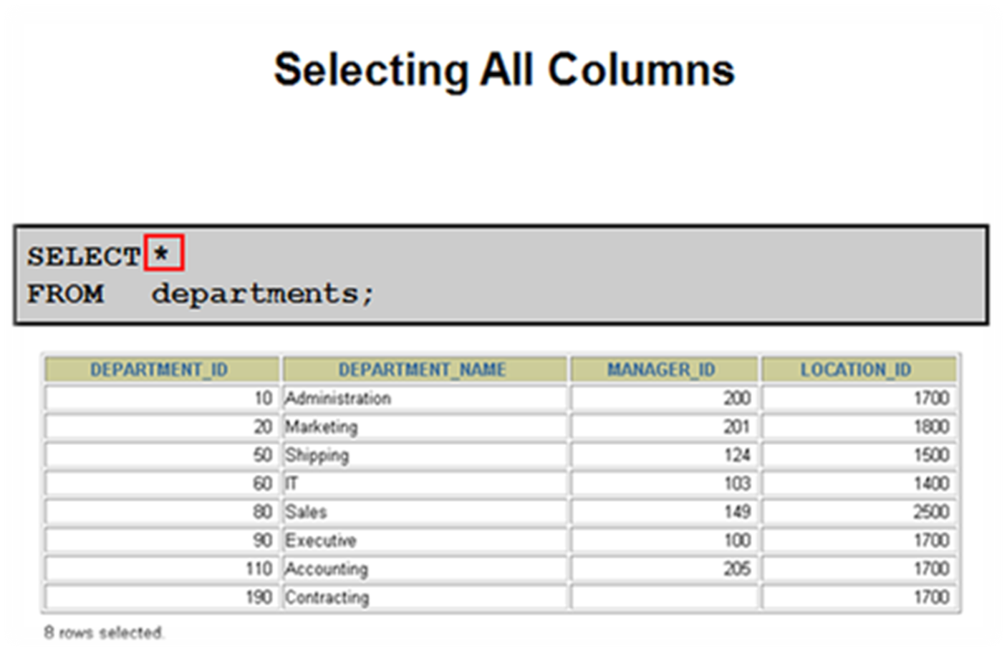
Notes:
Selecting All Columns of All Rows
You can display all columns of data in a table by following the SELECT keyword with an asterisk (*). In the example in the slide, the department table contains four columns: DEPARTMENT_ID, DEPARTMENT_NAME, MANAGER_ID, and LOCATION_ID. The table contains seven rows, one for each department.
You can also display all columns in the table by listing all the columns after the SELECT keyword. For example, the following SQL statement (like the example in the slide) displays all columns and all rows of the DEPARTMENTS table:
SELECT department_id, department_name, manager_id, location_id
FROM departments;

Slide 6
Notes:
Selecting Specific Columns of All Rows
You can use the SELECT statement to display specific columns of the table by specifying the column names, separated by commas. The example in the slide displays all the department numbers and location numbers from the DEPARTMENTS table.
In the SELECT clause, specify the columns that you want, in the order in which you want them to appear in the output. For example, to display location before department number going from left to right, you use the following statement:
SELECT location_id, department_id
FROM departments;

Slide 7
Escribiendo Sentencias SQL
Las sentencias SQL no son sensibles a mayúsculas y minúsculas (si no es indicado al DBMS).
Las sentencias SQL pueden ser plasmada en mas de una línea.
Las palabras claves no pueden ser abreviadas entre líneas, ni tampoco se usan como variables.
Las sentencias SQL pueden opcionalmente terminar con ;
Notes:
Intercalación (Collation) de una base de datos
El collation de una base de datos se puede obtener con la consulta:
SELECT CONVERT (varchar, DATABASEPROPERTYEX('database_name','collation'))
Es posible cambiar la Intercalación de una base de datos utilizando el comando ALTER DATABASE COLLATE, esto no cambiará la intercalación de las tablas existentes, pero si lo hará en las tablas del sistema de la base de datos y en los nuevos objetos que se creen ya que explícitamente heredarán la Intercalación de la base de datos si no se les indica.
ALTER DATABASE miBaseDatos COLLATE Modern_Spanish_CI_AS
Si deseamos cambiar la Intercalación de una base de datos y de todos sus objetos, una solución es crear una nueva base de datos con la Intercalación deseada, generar el Script de creación de objetos de la base de datos original (sin especificar la Intercalación en dicho Script), ejecutar el Script en la nueva base de datos, donde todos los objetos irán heredando el collation de las base de datos, después tendremos que cargar los datos desde la base de datos original utilizando el Asistente de Importación de SQL Server o realizando las descargas y cargas de las tablas, con la utilidad BCP.EXE y/o con el comando BULK INSERT
Intercalación (Collation) a nivel de tabla o campo.
Es posible cambiar la Intercalación a nivel de tabla, e incluso se puede especificar collation diferentes para cada campo de una misma tabla. El comando a utiliza sería:
ALTER TABLE ALTER COLUMN COLLATE Modern_Spanish_CI_AS
Hay que tener en cuenta, que si queremos modificar la intercalación de campos tipo: índice, clave externa…, no nos dejará, produciéndose una salida de error. La idea sería eliminar los índice, clave externa… antes de modificar el collation y después volverlos a crear.
Indicar la Intercalación (Collation) de los campos en la propia consulta
La convivencia de tablas con diferentes intercalaciones, dentro de una misma base de datos, pueden producir error si queremos cruzar datos entre sus campos con distinto collation. Una forma de realizar estas consultas entre tablas es usando sentencias tipo JOIN. Para evitar estos errores es posible indicar el collation dentro de las mismas consultas, como por ejemplo:
…WHERE a.campo1 = b.campo2 COLLATE Modern_Spanish_CI_AS
Siempre podremos encontrarnos ante bases de datos, tablas, o incluso campos independientes, con diferente intercalación (collatión) a la definida en el servidor (instancia de SQL), aunque yo prefiero intentar que sean las mismas.
Los problemas de tener diferentes intercalaciones a la hora de comparar valores alfanuméricos, ya que dara error, nos obligará a forzar la intercalación en las consultas, poniendo después de la columna la claúsula COLLATE seguido del nombre de intercalación a usar. Por ejemplo:
SELECT ...
FROM t1 INNER JOIN t2 ON t1.a COLLATE MODERN_SPANISH_CI_AS = t2. COLLATE
MODERN_SPANISH_CI_AS

Slide 8
WHERE
Obliga al SQL a buscar en la información de la tabla y mostrar solo aquellas líneas o registros que cumple la condición.
Puede ir seguido por mas de una condición.

Slide 9
Sentencias ALL y DISTINCT
SELECT [ALL | DISTINCT] column1[,column2] FROM table1[,table2] [WHERE "conditions"] [GROUP BY "column-list"] [HAVING "conditions] [ORDER BY "column-list" [ASC | DESC] ]
Notes:
La sentencia All se utiliza para extraer todos los dartos de una tabla miestras que distinct hace el
Filtro para eliminar los datos duplicado.
All se puede utilizar antes de los nombre de columna y su uso es opcional. Mientras que Distinct elimina
Todas las columna con datos repetidos.

Slide 10
Uso de Alias
Notes:
Las columnas con alias:
Renombran los encabezados de las columnas en las tablas.
Son utiles con calculos.
La expresion AS es opcional.
Es obligatorio si el uso de comillas simples o doble si el alias contiene espacios en blanco, caracteres especiales o
si es sencible a mayusculas y minusculas.

Slide 11
TOP
Retorna el numero de filas especificadas de una o varias columnas.
Notes:
SELECT statements return all matched rows, possibly every row in the
specified table. To return just the first row or rows, use the TOP keyword.
Here is an example:
Input ▼
SELECT TOP(5) prod_name
FROM products;

Slide 12
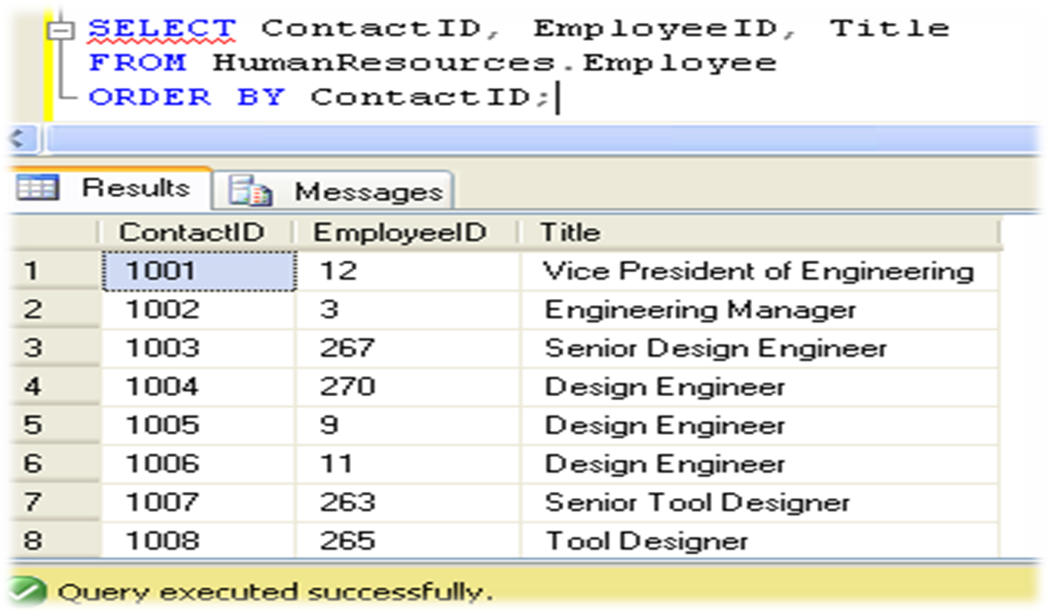
Ordenando los datos
Toma los nombres de una o mas columnas para luego ordenar las salida basada en dicha columna.

Slide 13
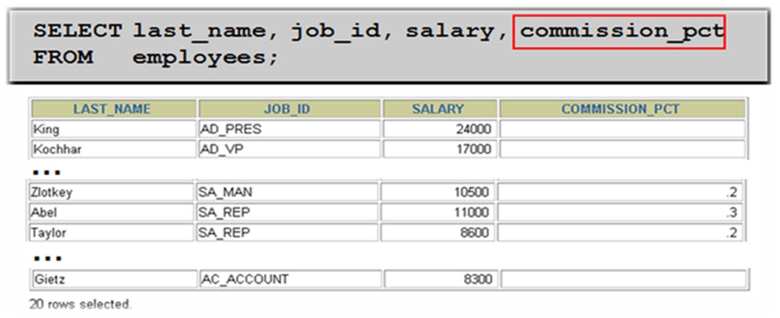
Valores Nulos (NULL)
Los nulos son valores no disponibles, no
asignados, desconocidos e inaplicables.
No es lo mismo que cero o espacios en
blanco. Cero es un numero y el espacio en
blanco un carácter.
Notes:
Null Values
If a row lacks a data value for a particular column, that value is said to be null or to contain a null.
A null is a value that is unavailable, unassigned, unknown, or inapplicable. A null is not the same as a zero or a space. Zero is a number, and a space is a character.
Columns of any data type can contain nulls. However, some constraints (NOT NULL and PRIMARY KEY) prevent nulls from being used in the column.
In the COMMISSION_PCT column in the EMPLOYEES table, notice that only a sales manager or sales representative can earn a commission. Other employees are not entitled to earn commissions. A null represents that fact.

